Slide 1
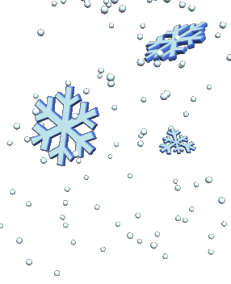
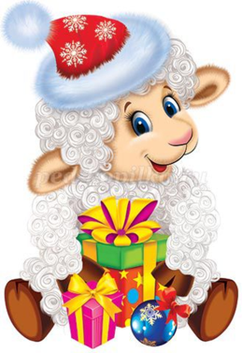
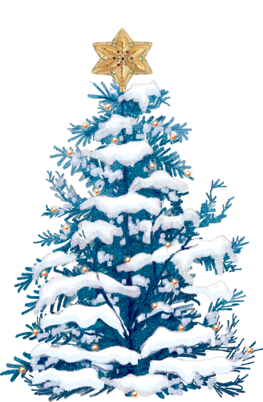
Районный семинар
Мастер- класс
«Очумелые ручки»

Slide 2
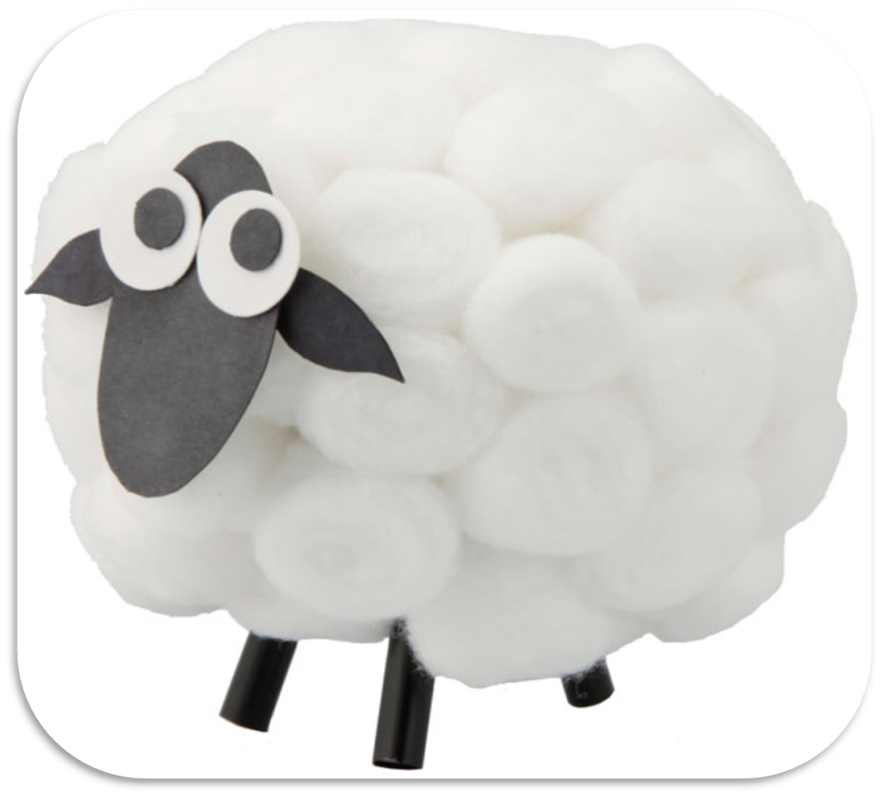
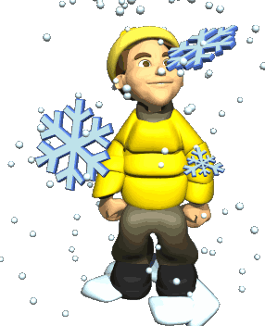

Slide 3
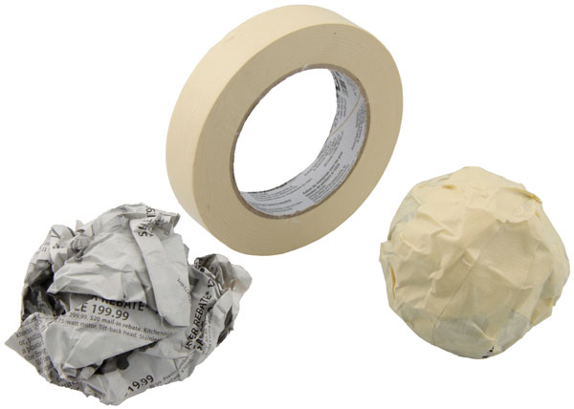
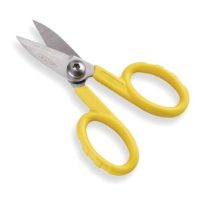
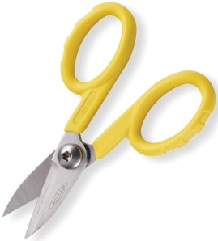
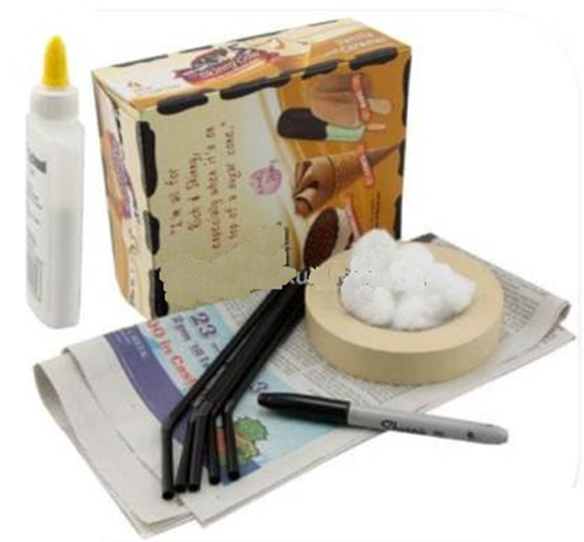
Для работы нам потребуется:
Вата
Газета
3. Картон
4. Клей ПВА
5. Ножницы
6. Цветная бумага
7. Малярный скотч
8. Простой карандаш
9. Трубочки для коктейлей

Slide 4
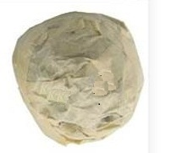
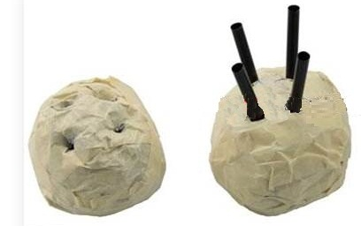
1. Возьмите газеты, скомкайте их, придавая форму тела Овечки
2. Обмотайте малярным скотчем туловище Овечки
Ножницами сделайте отверстия для ног
В отверстия вставьте трубочки для коктейлей ( ноги овечки)

Slide 5
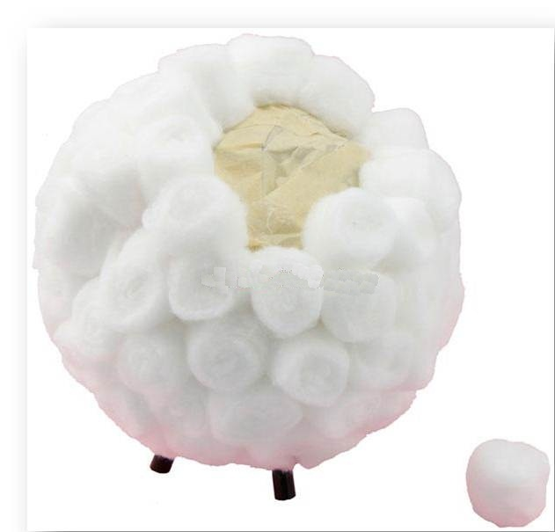
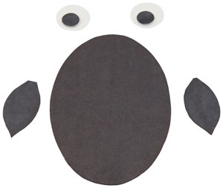
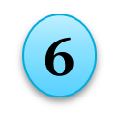
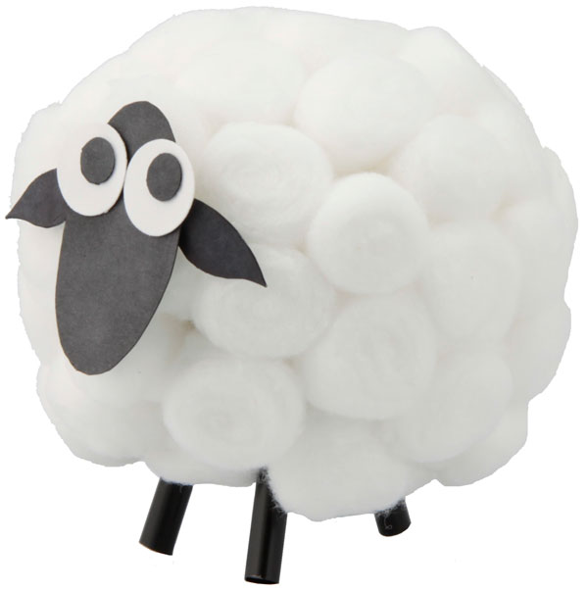
Обклейте ватными шариками туловище Овечки
Сделайте мордочку , ушки и
глазки Овечки
Приклейте голову Овечки
к туловищу

